Slide 1
武藤遊戲的射擊試煉
講者：一橫

Slide 2
一、遊戲要素

Slide 3
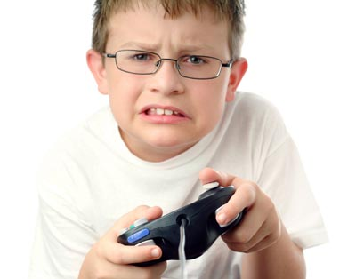
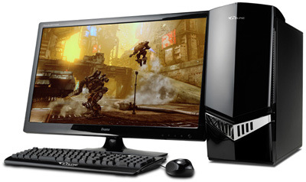
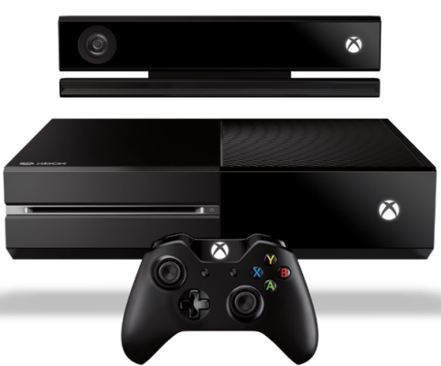
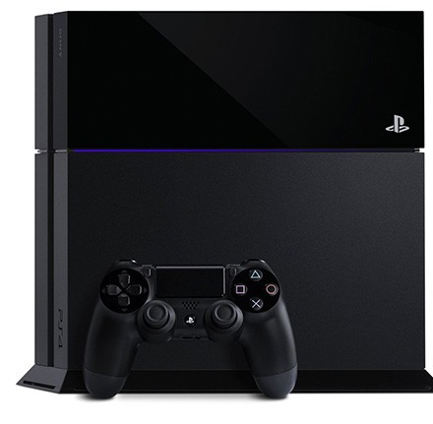
遊戲是由甚麼構成的?
遊戲要素
玩的人
可以玩的東西
→電腦、遊戲機…

Slide 4
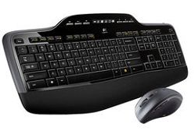
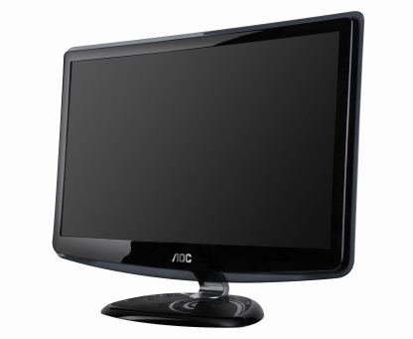
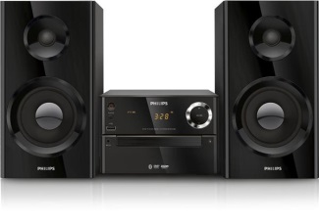
遊戲是由甚麼構成的?
電腦要做甚麼?
輸入
鍵盤、滑鼠、搖桿…
處理
程式運算
輸出
螢幕畫面、音效…

Slide 5
遊戲是由甚麼構成的?
動畫
音效
程式
喇叭
鍵盤 滑鼠
螢幕
玩家

Slide 6
開始做一個戰機射擊遊戲吧~GOGO!!
我需要…?
玩家戰機
很多子彈
很多敵人
…
Notes:
要製造這麼東西…那必須要有一套好的方法來管理這些遊戲中所出現的物體

Slide 7
二、物件導向概述

Slide 8
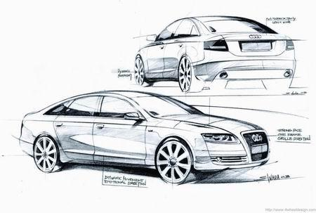
類別-Class
模板-可重複利用
設計圖
屬性
整數、文字、物件
行為
操作屬性

Slide 9
EX:
類別：汽車
屬性 | 行為
主人 最高時速廠牌 左前輪胎烤漆顏色 … | 啟動 加速 轉彎 剎車 …
類別：輪胎
屬性 | 行為
轉速 半徑 重量 … | 開始旋轉 增加轉速 停止旋轉 …

Slide 10
EX:
類別：戰機
屬性 | 行為
X、Y座標 圖片 血量 子彈屬性 武器等級 … | 移動 發射子彈 …
類別：子彈
屬性 | 行為
X、Y 座標 X、Y 速度 傷害 是否為導彈 … | 移動 追蹤敵機…

Slide 11
物件Object
實體
類別→物件1、物件2…
依設計圖建造出的汽車實體

Slide 12
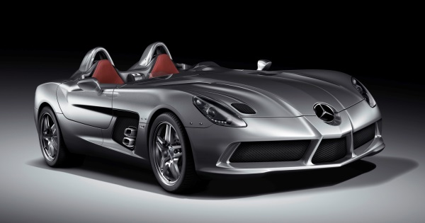
EX:
汽車：我的新車
我的新車 . 主人 = “一橫”
我的新車 . 廠牌 = “Benz”
我的新車 . 最高時速 = 300km
我的新車 . 左前輪 = 高級輪胎
我的新車 . 烤漆顏色 = 銀白色

Slide 13
EX:
戰機：小飛機
小飛機.圖片=aircraft.png
小飛機.血量=50
小飛機.子彈屬性=火屬性
小飛機.武器等級=3

Slide 14
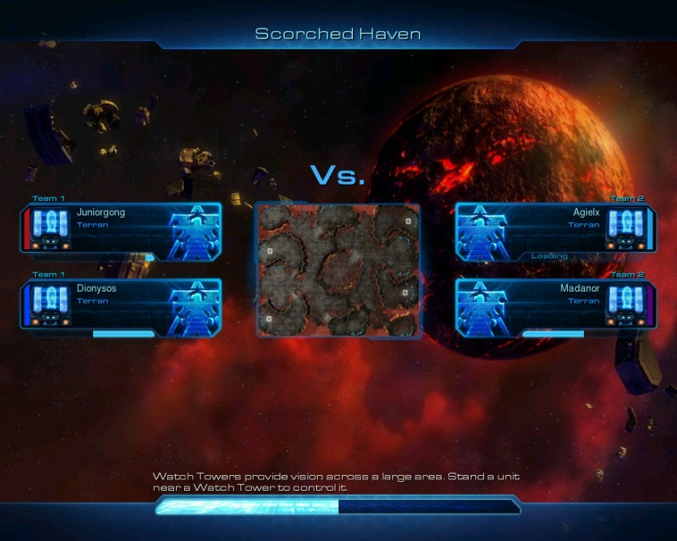
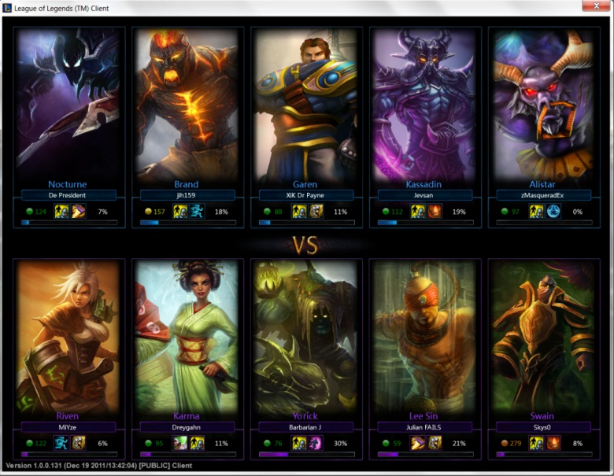
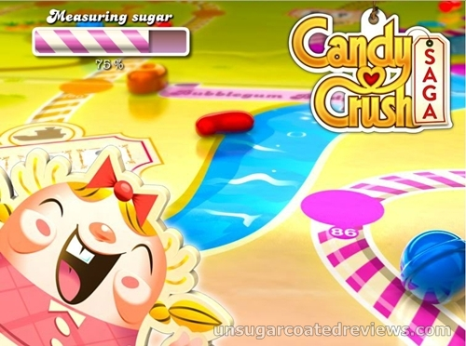
建構物件
LOADING…

Slide 15
建構物件
將物件實體化
計算遊戲資訊、設定資料
載入圖片
花時間、記憶體

Slide 16
二、電腦圖學概論
Notes:
遊戲最重要的就是圖像，所以我們先認識一下電腦是怎麼讓這些動畫、影像呈現在螢幕上的

Slide 17
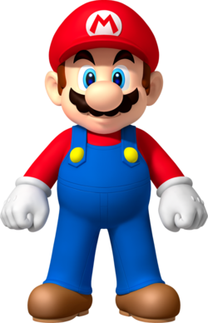



像素與解析度
pixel(像素)
電腦螢幕顯示的基本單位
螢幕上的小點
RGB
組成像素的三種顏色
Red, Green, Blue
全彩下 0~255
${255}^{3}$=16581375
Notes:
螢幕是怎麼顯示圖片的

Slide 18
像素與解析度
解析度
螢幕的清晰程度
像素數量
Full HD 1080p
1080p = 1920x1080
1920 pixels per horizontal line
1080 pixels per vertical line

Slide 19
電腦螢幕座標系統
Y-
Y+
X-
(0,0)
X+
X-
X+
(0,0)
Y+
Y-
笛卡兒座標系
螢幕座標系

Slide 20

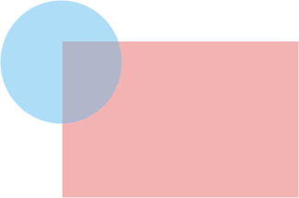

圖片格式
點陣圖、向量圖
BMP、JPG、PNG
透明度
Notes:
圖片放到螢幕上去

Slide 21
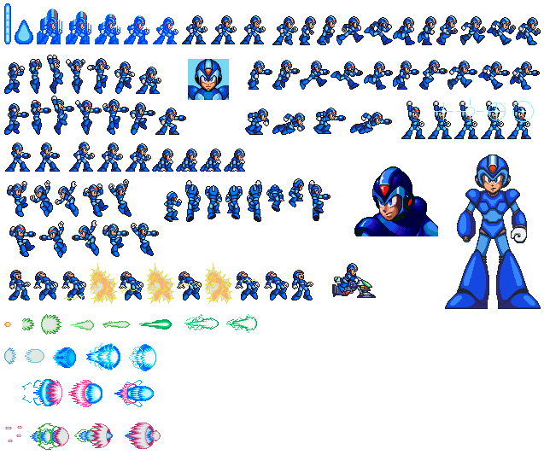
Sprite
遊戲中的圖片
Sprite Sheet

Slide 22


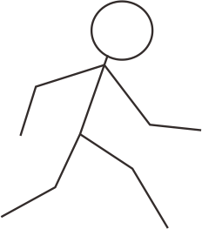

動畫
視覺暫留產生的錯覺
播放連續圖片
移動圖片位置

Slide 23
二、基本程式邏輯
Notes:
遊戲的核心就是程式了，程式控制了所有遊戲的機制、螢幕的顯示等等…

Slide 24
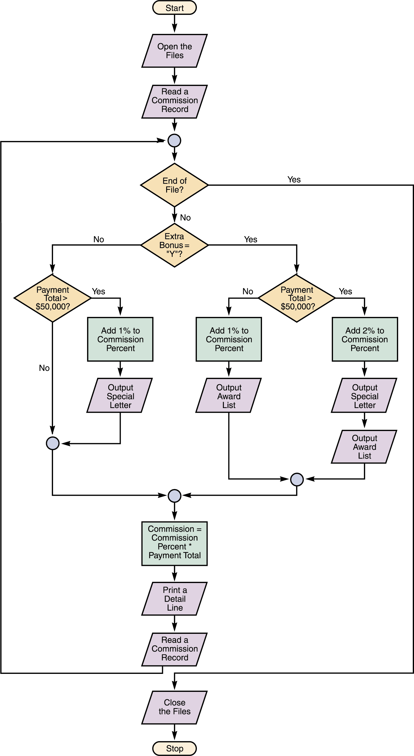
基本程式邏輯
資料型態與變數
運算
流程控制

Slide 25
資料型態與變數
暫時儲存的資料
記憶體
整數(integer) int
-1, 0, 1, 1000 …
錢幣
攻擊力
…

Slide 26
資料型態與變數
小數(float) float
0.2, 230.53…
傷害加成係數
…
字串(string) string
角色、道具名稱
所有遊戲中看的到的字

Slide 27
資料型態與變數
Ex:
int x ;
int y;
int money
string name;
資料型態
變數名稱

Slide 28
運算
對變數做運算
賦予值
int x = 5;
int health = 100;
int money = 2147483647
int pos_x = 30;
float PI = 3.14;
string Player_name“跟著遊戲動吃動的波斯貓”;

Slide 29
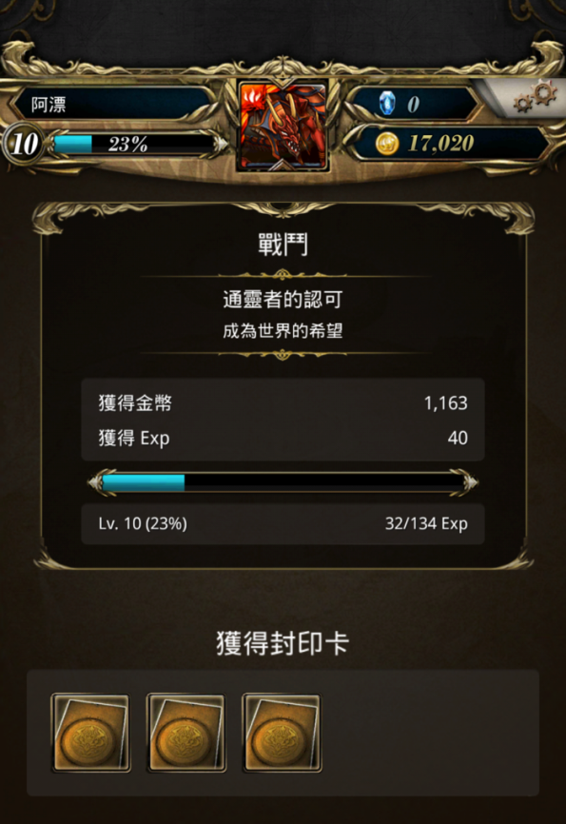
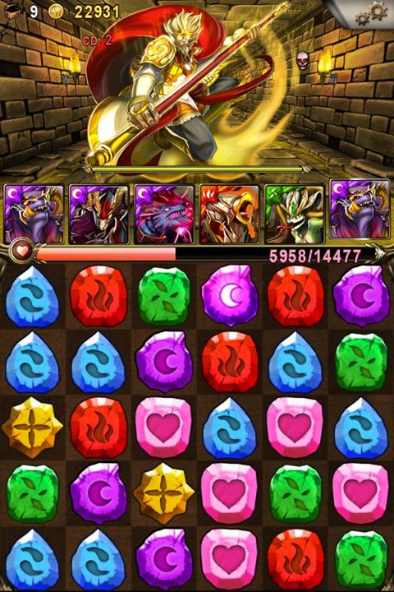

運算
加減乘除
個別傷害: x = 100, y = 200 ,z = 300
最終傷害: $2×2.5×(x+y+z)$
最終傷害: 3000
指定運算
y = x+1;
x = x+1;
Exp= Exp + 獲得Exp
金幣 = 金幣 + 獲得金幣
5 combo
黑狗隊長技

Slide 30
流程控制
條件判斷
重複執行
Notes:
程式其實就是用很快的速度判斷應該要做甚麼事，

Slide 31

流程控制-條件判斷
單一條件
if(條件)
{
運算式...
}
x = 70
if(x>60)
{
y=20;
}
if(三顆顏色相同的糖果在同一線上)
{
消掉這三顆；
}

Slide 32

流程控制-條件判斷
if(五顆同一線){
消掉這五顆
變出一顆巧克力
}
else if(四顆同一線){
消掉這四顆；
變出條紋糖果；
}
…
else{
沒事情發生
}
多條件
x=74.3
x=250
if(條件1){
運算式...
}
else if(條件2){
運算式...
}
else{
運算式...
}
if(x>100){
y=20;
}
else if(x>60){
y=10;
}
else{
y=0;
}

Slide 33
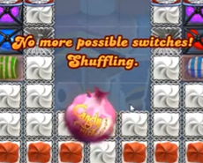
流程控制-重複執行
迴圈 loop
while(條件)
{
運算式
}
while(還有可消去的糖果)
{
消掉;
}
重新隨機分配

Slide 34
流程控制-重複執行
x=5
while(x>0)
{
x=x-1;
}

Slide 35
流程控制-重複執行
x=4
x=5
x=0
x>0
否
結束
是
x = x-1

Slide 36
四、遊戲核心架構

Slide 37
遊戲開始
運算資訊
結束條件
遊戲結束
否
是

Slide 38
主要迴圈
遊戲開始
判斷鍵盤輸入
更新遊戲場景
物件資訊
如果戰機血量<0
遊戲結束
重新繪圖

Slide 39
判斷玩家輸入
鍵盤、滑鼠、搖桿
事件 Event
Keydown 事件
Left Arrow key down
玩家向左移動
Z key down
發射子彈
…

Slide 40
更新遊戲場景與物件資訊
數學運算
EX:
移動子彈
增加分數
過關了嗎?
…

Slide 41
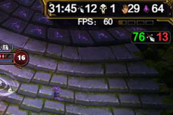
重新繪圖
更新畫面
畫面更新率 Frame rate
Frame per second (FPS)

Slide 42
五、射擊遊戲中的數學運算

Slide 43
位置、速度、加速度
X,Y座標
X速度、Y速度
X加速度、Y加速度
X(t) = X(t-1)+V
V(t) = V(t-1)+a

Slide 44
碰撞偵測
射擊遊戲的重點!!決定生死!!
所有物件都在碰撞
玩家子彈←→敵機
敵方子彈←→玩家戰機
敵機←→玩家戰機
判斷方法?
幾何形狀

Slide 45
矩形重疊
(x1,y1)
圖片的矩形邊界
(x2,y2)
沒碰撞
有碰撞

Slide 46

圓形重疊
$d=\sqrt{{(x_{1}−x_{2})}^{2}+({y_{1}−y_{2})}^{2}}$
沒碰撞
有碰撞
d
d
r2
r1
r1
r2
r1+r2<d
r1+r2≥d

Slide 47
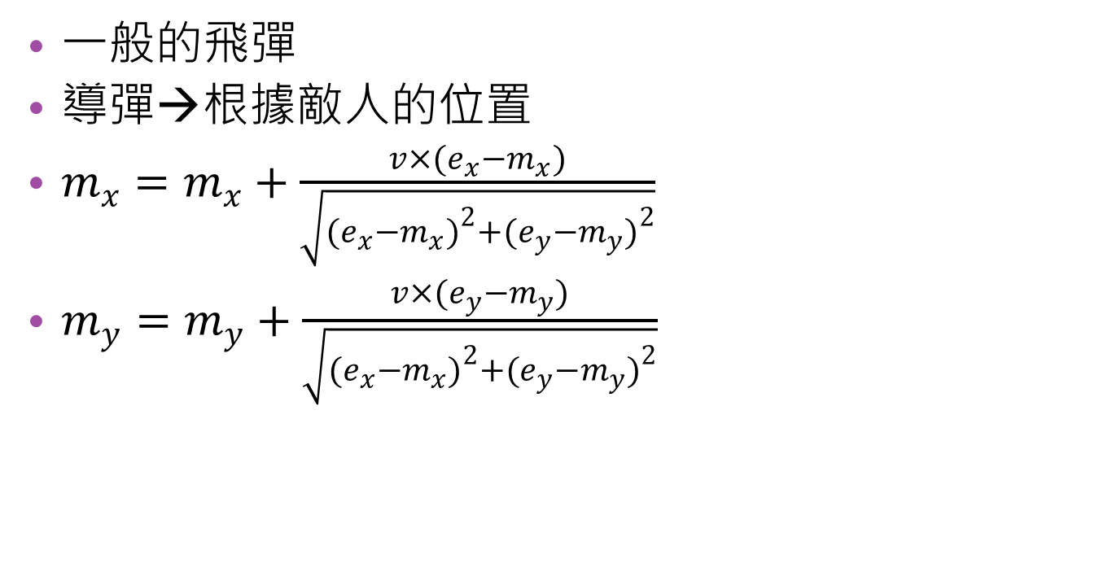
導彈的設計
一般的飛彈
導彈→根據敵人的位置
$m_{x}=m_{x}+\frac{v×(e_{x}−m_{x})}{\sqrt{({e_{x}−m_{x})}^{2}+{(e_{y}−m_{y})}^{2}}}$
$m_{y}=m_{y}+\frac{v×(e_{y}−m_{y})}{\sqrt{({e_{x}−m_{x})}^{2}+{(e_{y}−m_{y})}^{2}}}$

Slide 48
卷軸背景
2D遊戲中的背景
造成人物在移動的感覺

Slide 49
視差背景滾動
不同遠近的背景層→不同的速度

Slide 50




Slide 52
五、遊戲成品

